Slide 1
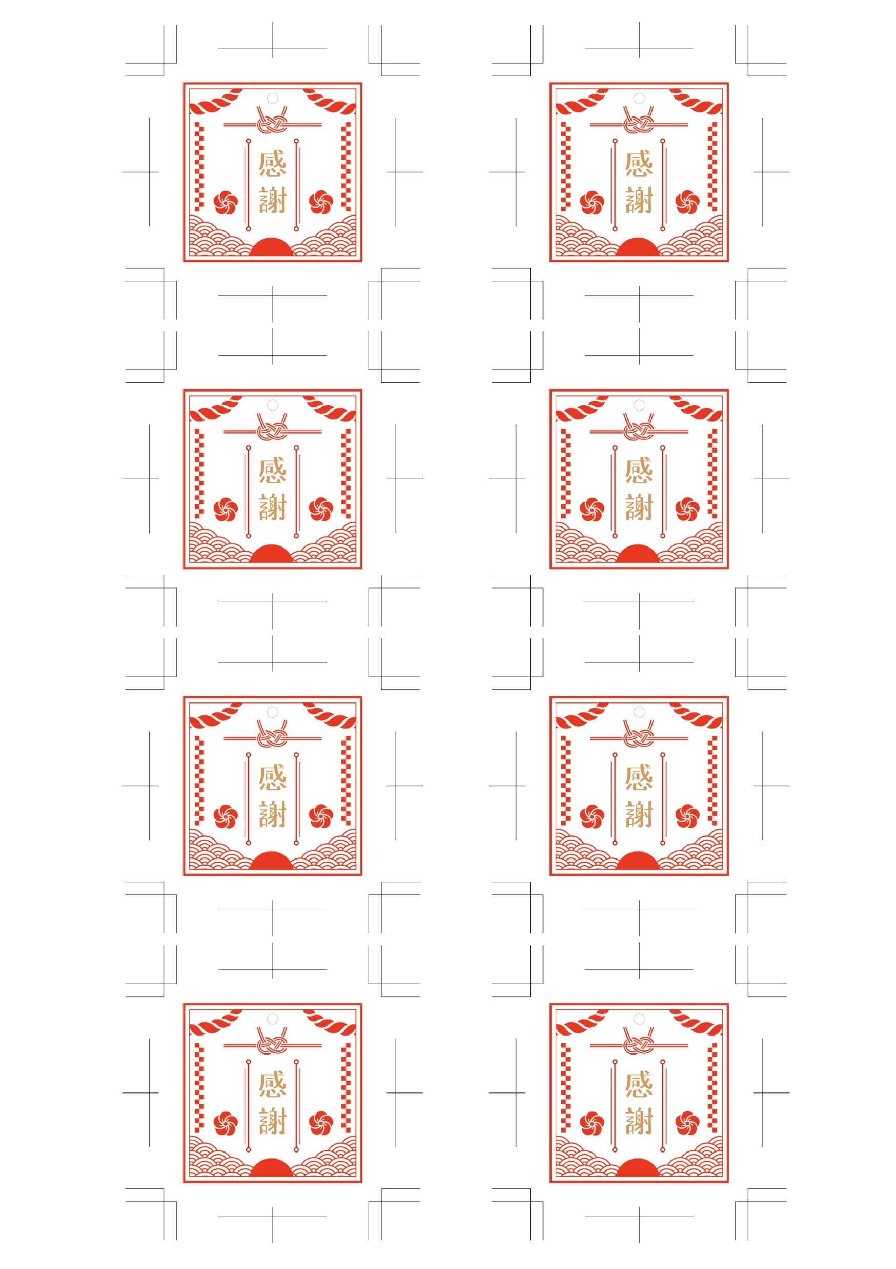
友梨
健太
友梨
健太
友梨
健太
友梨
健太
友梨
健太
友梨
健太
友梨
健太
友梨
健太

